Slide 1

ETL : Extract, Tranform and Load
Outil de restitution : mise en forme des données
BDD
Entrepôt
ETL
Entrepôt
Outil de restitution

Slide 2
Entrepôt de données : modèle en flocon plutôt qu’étoile
Avantages :
Éviter les redondances
Données cohérentes
Utilisateur
Profil
Famille
Faits
Magasin
Enseigne
Ville
Région
Pays
Continent

Slide 3
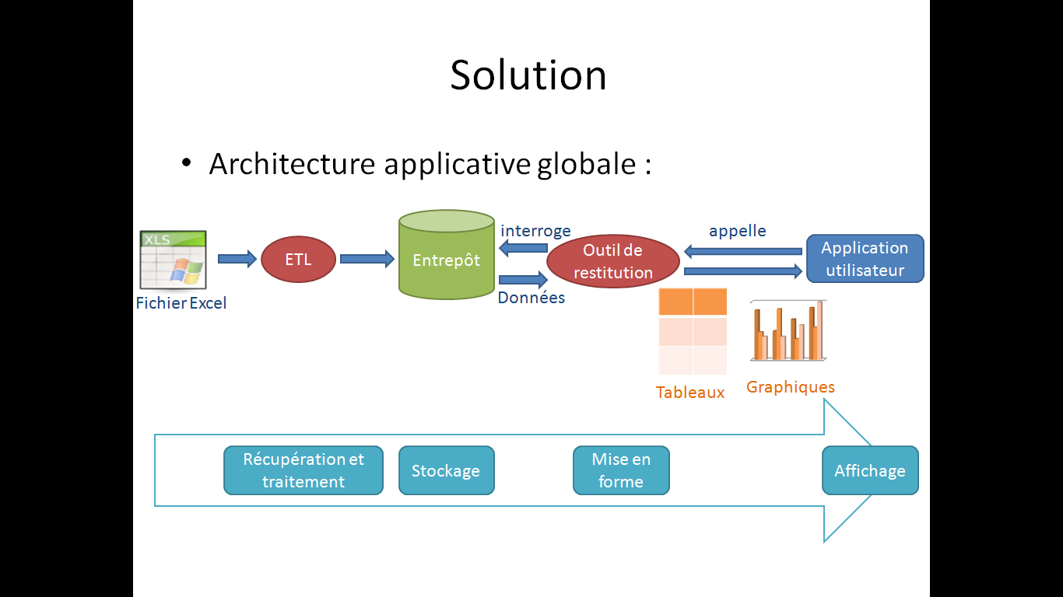
Architecture applicative globale :

